Slide 1
Сабақтың тақырыбы:
Омыртқасыз және омыртқалы жануарлардың
ас қорыту жүйелері.
Сабақтың мақсаттары:
Омыртқасыздар (жауынқұрт) мен күйіс қайыратын малдар (сиыр) және адамның ас қорыту жүйесінің құрылысын салыстыру;
Жануарлардың асқорыту жүйелеріндегі ерекшеліктердің себептерін түсіндіру.
Бағалау критерийлері:
Омыртқасыздар (жауынқұрт), күйіс қайыратын малдар (сиыр) және адамның ас қорыту жүйесінің құрылысын салыстырады.
Жауынқұрты, сиыр мен адамның асқорыту жүйелерінің әртүрлі болуының себептерін түсіндіре алады.

Slide 2
Шұбалшаңның асқорыту жүйесі
Жауынқұртының асқорыту жүйесі
Жауынқұртта алғаш рет сілекей бездері пайда болды. Олар әкке ұқсайтын заттар бөледі. Бұл қоректің яғни шіріген жапырақтың қышқылдылығын азайту үшін қажет
Шіріген жапырақтар – құнарлы азық емес. Сондықтан жауынқұртта жемсау (зоб) мен арнайы қатпары бар асқазан қалыптасты. Ол қоректің қорытылатын бетпен жанасуын арттырады
Асқазаннан кейінгі ішектің бір бөлігі қорытылған заттардың қанға түсіп, ағзаның барлық жасушасына жетуі үшін қажет
Ішек соңғы сегменттегі қорытылмаған заттар шығарылатын аналь тесігімен аяқталады.

Slide 3
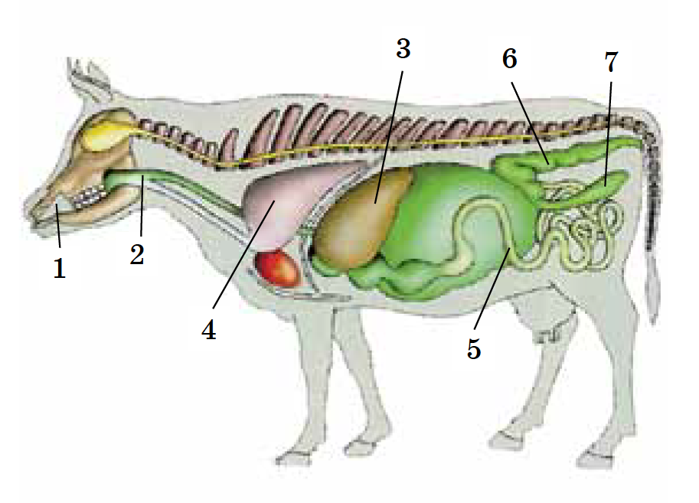
Сиырдың асқорыту жүйесі
Күйіс қайыратын жануардың асқорыту жүйесі:
1 - ауыз қуысы; 2 - өңеш; 3 - асқазан; 4 - бауыр; 5 - ашішек;
_{6 - тоқішек; 7 - бүйен}
1)Асқорыту бездерінің үш типі: сілекей, бауыр және ұйқы безі
2)Асқорыту жолына ауыз, жұтқыншақ, өңеш, асқазан мен ішек кіреді
3)Сиырдың асқорытуының ерекшелігі асқазаны әртүрлі төрт бөлімнен тұрады: үлкен қарын, жұмыршақ, қатпаршақ, ұлтабар

Slide 4
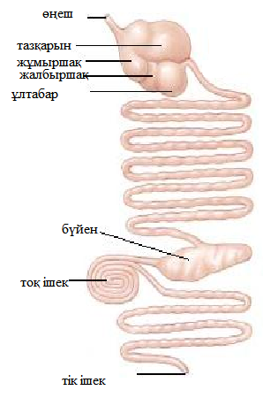
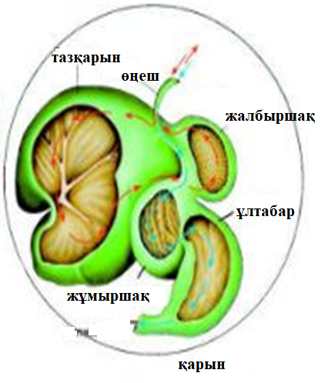
Сиырдың асқорыту жүйесі

Slide 5
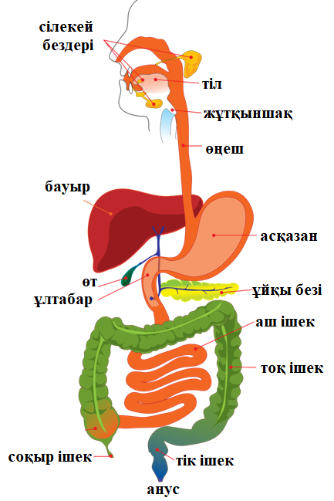
Адамның асқорыту жүйесі
Ауыз қуысы: тіл, тіс
Жұтқыншақ
Өңеш
Қарын
Ұлтабар
Аш ішек
Тоқ ішек
Тік ішек

Slide 6
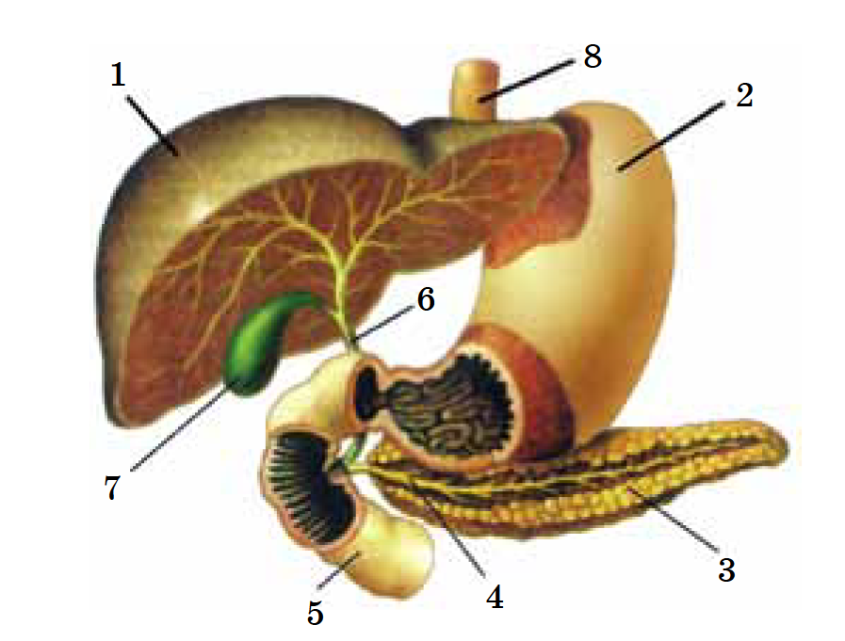
_{Адамның асқорыту бездері:}
_{1 - бауыр;}
_{2- асқазан;}
_{3- ұйқы безі;}
_{4- ұйқы безінің өзегі;}
_{5- ұлтабар;}
_{6- өт қабының өзегі;}
_{7- өт қабы;}
_{8-өңеш}
Ас қорыту – асқазан-ішек (асқорыту) жолында тағамды механикалық және химиялық өңдеу.
Тағамның қорытылуы және оны жасушалармен сіңірілуі күрделі процесс

Slide 7
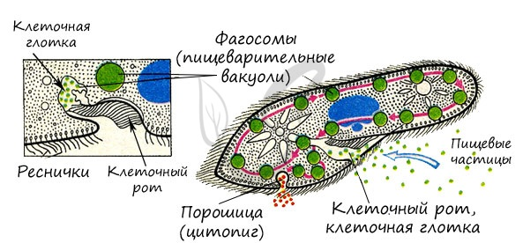
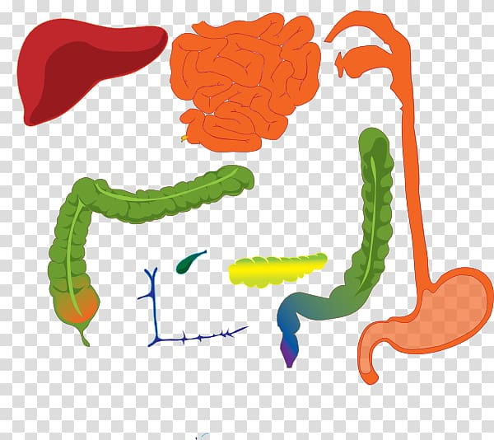
Жануарлардың асқорыту жүйесі
Біржасушалылар
Асқорыту вакуольдері – лизосомалар , фагосомалар арқылы іске асады
Көпжасушалылар
Асқорыту бездері, асқазан-ішек жолдары секілді күрделі мүшелер арқылы іске асады

Slide 8
3 түрлі асқорыту жүйесінің ерекшеліктері
1- аялдама. Шұбалшаңның асқорыту жүйесі
2- аялдама. Сиырдың асқорыту жүйесі
3- аялдама. Адамның асқорыту жүйесі
Әрбір асқорыту жүйелерін сипаттау критерийлері:
- асқорыту жүйесінде орналасқан мүшелерді атау;
-әр мүшеде жүрілетін процессті атау;
- мүшенің құрылыс ерекшеліктерінің жануардың қорек түрімен байланысын түсіндіру.

Slide 9
3 түрлі асқорыту жүйесін салыстыру
Моделдеу түрлері:
Постер
Кластер
Сызба
Комикс кітапшасы
Ермексазды үлгі

Slide 10
Адам және күйіс қайыратын жануардың асқорыту жүйесінің салыстырмалы кестесі
Адам | Белгісі | Сиыр
Тістері үш типті - күрек тіс, азу тіс | Тістерінің типтері | Ит тістері жоқ, тек күрек және азу тістері болады
Үстіңгі және астыңғы жак, сүйектерінде симметриялы орналасқан | Тістерінің орналасуы | Үстіңгі жак, сүйегінде күрек тістері жоқ, тек азу тістері болады
Бір камералы | Қарын (асқазан) бөлімдері | Төрт бөлімнен тұрады
Қысқа | Соқырішек | Өте үзын
Тоқішекте | Бактериялардың болуы | Қарынның алғашқы үш бөлімінде және тоқішекте
Симбиоздық бактериялардың өздері пайдаланады. Адамның қанына жасунық глюкозасы түспейді | Жасунықтың қорытылу нәтижесін пайдалану | Оны қоректену үшін сиыр да, симбиоздық микроағзалар: бактериялар, инфузориялар және т.б. біржасушалылар да пайдаланады

Slide 11
№1 модельдеу. Адам, сиыр және жауынқұрттың асқорыту
жүйесінің құрылысын салыстыру
10-параграфтың материалын оқып және 31,32-суреттер бойынша жауынқұрт, адам және сиырдың асқазан жүйесін салыстырып кестені толтырыңдар
№ | Белгілері | Жауынқұрт | Сиыр | Адам
1 | Сілекей безінің болуы
2 | Бауырдың болуы
3 | Ұйқы безінің болуы
4 | Бірінші сілекей бездері болады
5 | Аналь тесігінің болуы
6 | Тістерінің болуы
7 | Тістері күрек, ит, азу тістерге бөлінеді
8 | Тістері үстіңгі және астыңғы жақ сүйектерге симметриялы орналасады
9 | Алқымның болуы
10 | Асқазаны бір бөлімді
11 | Асқазаны көп бөлімді
12 | Соқырішегі бар
13 | Соқырішегі қысқа
14 | Соқырішегі ұзын
15 | Асқазан немесе тік ішегінде симбиоздық бактериялардың болуы
16 | Бактериялар қызметінің нәтижесін ағза пайдаланады
17 | Бактериялар қызметінің нәтижесін бактериялар өздері пайдаланады

Slide 12
Рефлексия
Мен ...білдім
Мен ...үйрендім
Мен тағыда ...қарастырамын.

Slide 13
Үй тапсырмасы
асқорыту жүйелерінің ерекшеліктері туралы кластер құру

